Slide 1
押し買いお断り！
原案：2017年度「消費者教育論」受講者
修正：桑原未空
作成：鹿児島大学教育学部 石橋愛架
Notes:
スライドは改変し、ご自分の講座でご使用いただいて構いませんが、『作成：鹿児島大学教育学部 石橋愛架のスライドを許可を得て改変』などと明記してください。
これから、今はやりの押し買いなどの悪質商法にひっからないためにとっても役立つ講座をはじます。
でははじめに悪質商法に関するカルタ大会をグループごとに行いたいと思います。

Slide 2
だれでもカルタ～悪質商法版～ルール
※ 頭文字が同じものがあるので、読み札の内容に集中して絵札を取る
※ お手付きは一回休み
※ 絵札を取るときは「ハイ！」と言ってから取る
Notes:
はじめにカルタ大会のルールについて前で確認をします。（机の上を片づける）
このように、頭文字が同じ絵札があります。読み札を最後まで聞いてからとってください。お手つきは一回休みです。絵札をとるときは、大きな声で「はい」と言ってください。一度カルタをとる練習をしましょう。せーの「はい」
では、グループにカルタを配ります。

Slide 3
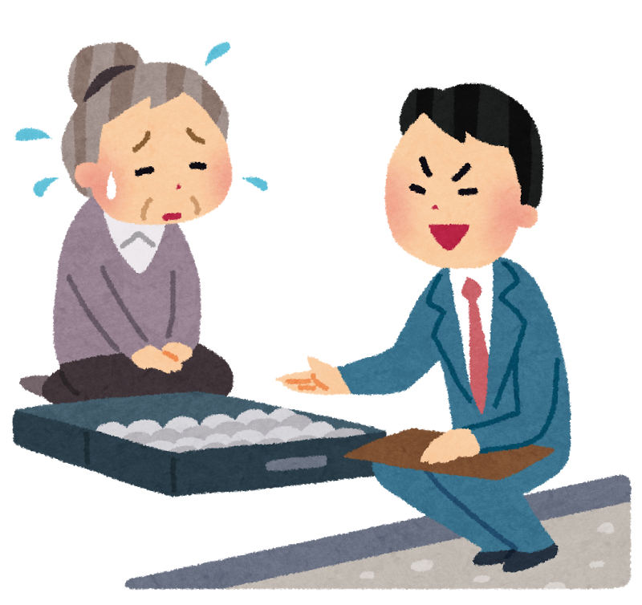
押し買いに気を付けよう
Notes:
ありがとうございます。次に押し買いに関する劇を行いたいと思います。
劇の登場人物の方は前にきてください。
登場人物の紹介をします。
高齢の女性です。悪質業者の女性です。悪質業者の男性です。

Slide 4
寸劇の押し買いの違法な点
①購入業者の名称を明らかにしていない
②事前に買い取りを承諾していない物について売却を求めた
③断っているのに、強引に買い取って行った
④物品の特定ができない契約書面しか交付していない
Notes:
今見ていただいたのは、押し買いでよくあるやり取りです。
今の劇で業者の違法だったところが４点あります。①悪質業者の男性や女性が、会社名などの業者の名称を明らかにしていない点。②初めは服を買い取らせてくださいと言っていたのに、結局、貴金属を買い取っていったように、事前に買い取りを承諾していない物について売却を求めた点。③おばあさんが断っているのに強引に買い取っていった点。④契約書にアクセサリー類としか書いてなく具体的な物品名が書かれていない点です。

Slide 5
押し買いの電話がかかってきたことはありますか？
年々押し買いの相談件数は、
増えています
Notes:
みなさんは、劇のような押し買いの電話がかかってきたことがありませんか？
あるひといますか？（手を上げさせる）
何人かいるようですね。
実は、押し買いの被害件数は年々増加しています。

Slide 6
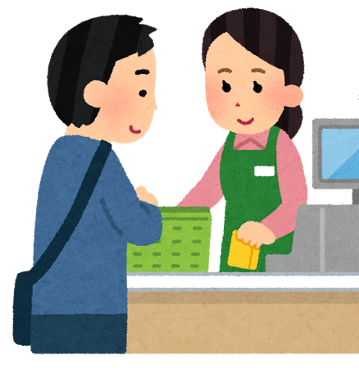
スーパーで買い物をして、
家に帰った後、
買った物を一方的に返品はできない
対等な立場で契約
Notes:
ところでみなさん。スーパーなどで買い物をした後、家に帰って、やっぱりいらないと言って一方的に返品することってできないですよね？
なぜ、できないかというと、スーパー（業者）と私たち（消費者）が対等な立場で契約をしているからです。

Slide 7
押し買い、訪問販売、電話勧誘販売 マルチ商法・・・・・など
対等な立場になりにくい契約
一方的に解除できる
Notes:
では、対等な立場になりにくい契約（押し買いや押し売り）はどうなのでしょうか？
これは、消費者が一方的に契約を解除することができます。

Slide 8
クーリングオフ
契約した後、頭を冷やして冷静に考え直す時間を消費者に与え、一定期間内であれば無条件で契約を解除することができる特別な制度のこと。
Notes:
この制度をクーリングオフといいます。
聞いたことある人いますか？
何人かいるみたいですね

Slide 9
力になってくれる消費生活センター
消費生活センターとは・・・・
消費者からの苦情や相談を専門の相談員が受け付けている場所
Notes:
でも、クーリングオフって難しそう、どうやってするのか分からないという方もいらっしゃいますよね。そんなときに力になってくれるのが消費生活センターです。皆さん消費生活センターってご存知ですか？この近くだと〇〇にありますよね。そこが市の消費生活センターです。そこには皆さんの身の回りに起こった消費者トラブルについて相談に乗ってくれる相談員さんがいらっしゃいます。もちろんクーリングオフの相談にも乗ってくれます。しかしこのような便利な場所がありながら相談しない人が多いのです。

Slide 10
相談しない人が多い！！！
【悪質商法の被害後の行動】（複数回答可）ｎ＝１８９
何もしなかった人
45.5%！！
東京都生活文化局（2014）「高齢者の消費者被害に関する調査（老人クラブ調査）p.27より作成
Notes:
この表から悪質商法の被害後何もしなかった人は約半数いることがわかります。

Slide 11
もしも、寸劇のように、押し買い業者に、大事な指輪を安く買い取られてしまったら みなさんは だれかに相談できますか？
Notes:
皆さんは、どうですか？実際に押し買いの被害に遭った場合、相談することができますか？
例えば、電話で不用品を買い取りたいと言われ、業者に後日、訪問を依頼しました。しかしアクセサリーを格安で買い取られてしまいました。
そのあと相談をすることができますか？できない人はいませんか？この前行った講座では、ご主人や奥さんに相談できない人がたくさんいましたよ。
皆さんは、できそうですか？考えてみてください。
（いなっかたら、今回の講座の成果が出ていてとっても嬉しいです。しかし、他の被害に遭った人は・・・）
（いたら、何人か相談できない人に理由をきく。いくつか理由があると思うのですが、多くの人は・・・）

Slide 12
東京都生活文化局（2014）「高齢者の消費者被害に関する調査（老人クラブ調査）p.31より作成
Notes:
自分にも責任があるので、相談できなかったと答えています。
しかし皆さん今回の押し買いの寸劇の中で悪かったのは誰ですか？
おばあさんに責任があると思いますか？

Slide 13
寸劇の中で だれが悪いでしょうか？
悪いのは100％
悪質業者！
①悪質業者
②消費者（ ）
③両方悪い
寸劇の中の おばあさん
Notes:
寸劇の中で悪いのは誰だったでしょうか。①悪質業者が悪いと思うひと？②消費者である寸劇の中のおばあさんが悪かったと思う人？③どっちも悪かったんじゃないかと思う人？
ありがとうございます。③に手を挙げた人もいましたが、皆さん、悪いのはどう考えても悪質業者です。とても大切なことなので、皆さんで私の後に続いて言いましょう。「悪いのは100％悪質業者」せーの

Slide 14
被害にあったら相談しよう！
‣悪いのは悪質業者なので、自分を責める必要はありません
‣相談しないと、カモにされて二次被害につながることもあります
‣相談することで、情報が集まり、他の人の被害を防ぐことができます
Notes:
ありがとうございます。ですので、被害に遭ったら相談することが大切です。
繰り返しになりますが、悪いのは悪質業者なので、自分を責める必要はありません。相談をしないと、「あそこの家の人はすぐ引っかかってくれるからまたひっかけよう」とカモにされて、何度も何度も引っかかってしまいます。また、皆さんが相談をすることで、消費生活センターに情報が集まって他の人の被害も防ぐことができるんです

Slide 15
１８８（いやや）とは
消費者ホットライン
近くの消費生活センターにつながる
「いやや！泣き寝入り」で覚える
Notes:
では、どうやって消費生活センターに相談すればよいのでしょうか？とっても覚えやすい電話番号があります。それは、局番なしの１８８です。１８８とは、消費者ホットラインのことで、近くの消費生活センターにつながります。「いやや泣き寝入り」で覚えましょう

Slide 16
１８８に実際にかけてみましょう！
Notes:
実際に188にかけてみましょう。
グループにいる学生さんお願いします。
音声ガイダンスにしたがって郵便番号を入力してください。もしも、ガイダンスが分からなくても大丈夫です。そのまま、まっていれば近くの消費生活センターにつながります。ですので、音声ガイダンスが苦手でも安心して電話をかけてください。

Slide 17
Notes:
では、皆さんもいざというときに１８８にかけることができるように練習しましょう！今から、1班に１枚電話を模した紙を配るのでそれを使って練習します。
「いやや」と言いながら１８８を押しましょう。
せーの
しかもこの188（消費生活センター）には、こういう変な電話がかかってきたけど、大丈夫ですか？などの問い合わせでも電話をかけてよいそうです。

Slide 18
悪質商法にひっかからないための予防策として、どんなことをしていますか？
自分で気を付けていることを周りの人と話し合ってみましょう！
Notes:
押し買いや訪問販売などの悪質商法にひっかからないための予防策として、どのようなことをしていますか？例えば、電話を留守番電話にしている方もいらっしゃるかもしれませんね。では、自分で気を付けていることを周りの人と話してみましょう！（グループ１人くらいずつあてる）

Slide 19
悪質商法にひっかからないための予防策
①悪質商法の手口を知る
②知ったことを人に伝える
③家族や地域の人と、日頃から連絡
をとる
Notes:
沢山のご意見ありがとうございます。私たちも悪質商法にひっかからないための予防策としていくつか考えました。①悪質商法の手口を知ることです。カルタをプレゼントするので、何回もして手口をおぼえましょう。②知ったことを人に伝えることです。人に伝えることで自分の知識も定着し、伝えられた人もひっかからなくなります。③家族や地域の人と、日頃から連絡をとることです。
地域の輪が強いと、悪質業者は入ってこれません。ここ〇〇から悪質業者を追い出しましょう

Slide 20
まとめ
Notes:
今日の講座はいかがだったでしょうか？今日のまとめのプリントを配ります。プリントは行き届きましたか？では、①番から読みます。・・・・今日学んだことを誰に伝えたいですか？今度はあなたが先生として伝えたい相手を下の枠の中に書きましょう。書けましたか？○○さんは誰に伝えたいですか？✖️２ 皆さんが伝えることで悪質商法の被害から大切な人を守ることができます。ですので、伝えたい方に今日学んだことをどんどん伝えてください。その際このまとめプリントを見せてあげてくださいね。

Slide 21
悪質業者お断りの歌 part2 ～うさぎとかめのメロディー～ 作詞 中野直実・石橋愛架
❶もしもし 奥さん こんにちは
いらない服を 買い取るよ
狙っているのは 貴金属
きっぱり はっきり 断ろう
❷もしもし ご主人 こんにちは
健康食品 送ります
頼んだ覚えは ありません
きっぱり はっきり 断ろう
❸もしもし みなさん こんにちは
あなたも 被害に あうかもよ
何か変だと 思ったら
迷わず １８８ 押しましょう
Notes:
では、最後に歌を歌って今日の講座を終わりたいと思います。もしもしカメよという「うさぎとかめ」のメロディーに合わせた「悪質業者お断りの歌PART2」があります。では、今から歌詞カードのプリントを配ります。歌詞カードは行き届きましたか？みなさん一緒に歌いましょう。さんはい！・・・はいありがとうございました。この歌詞カードはみなさんにプレゼントしますので、ご自宅でご家族やご友人と一緒に歌を歌ってくださいね。

Slide 22
この講座の効果を調べるため、また、この講座をもっとよくするために、アンケートにご協力ください。よろしくお願いします。
Notes:
皆さん、今日は、私たちの講座を聞いてくださり、ありがとうございます。講座の感想を今から配るアンケート用紙にご記入お願いします。
記入が終わった方は、近くの学生に渡してください。
アンケートありがとうございます。皆さんのご意見を参考にこの講座をもっと良くしていきたいと思います。
あともう一つお願いがあります。今から配るアンケートを、この講座の大体１週間後に記入していただき近くのポストに投函してください。

Slide 23
ありがとうございました
Notes:
今日は、押し買いお断り講座に参加していただき、ありがとうございました。

